Slide 1


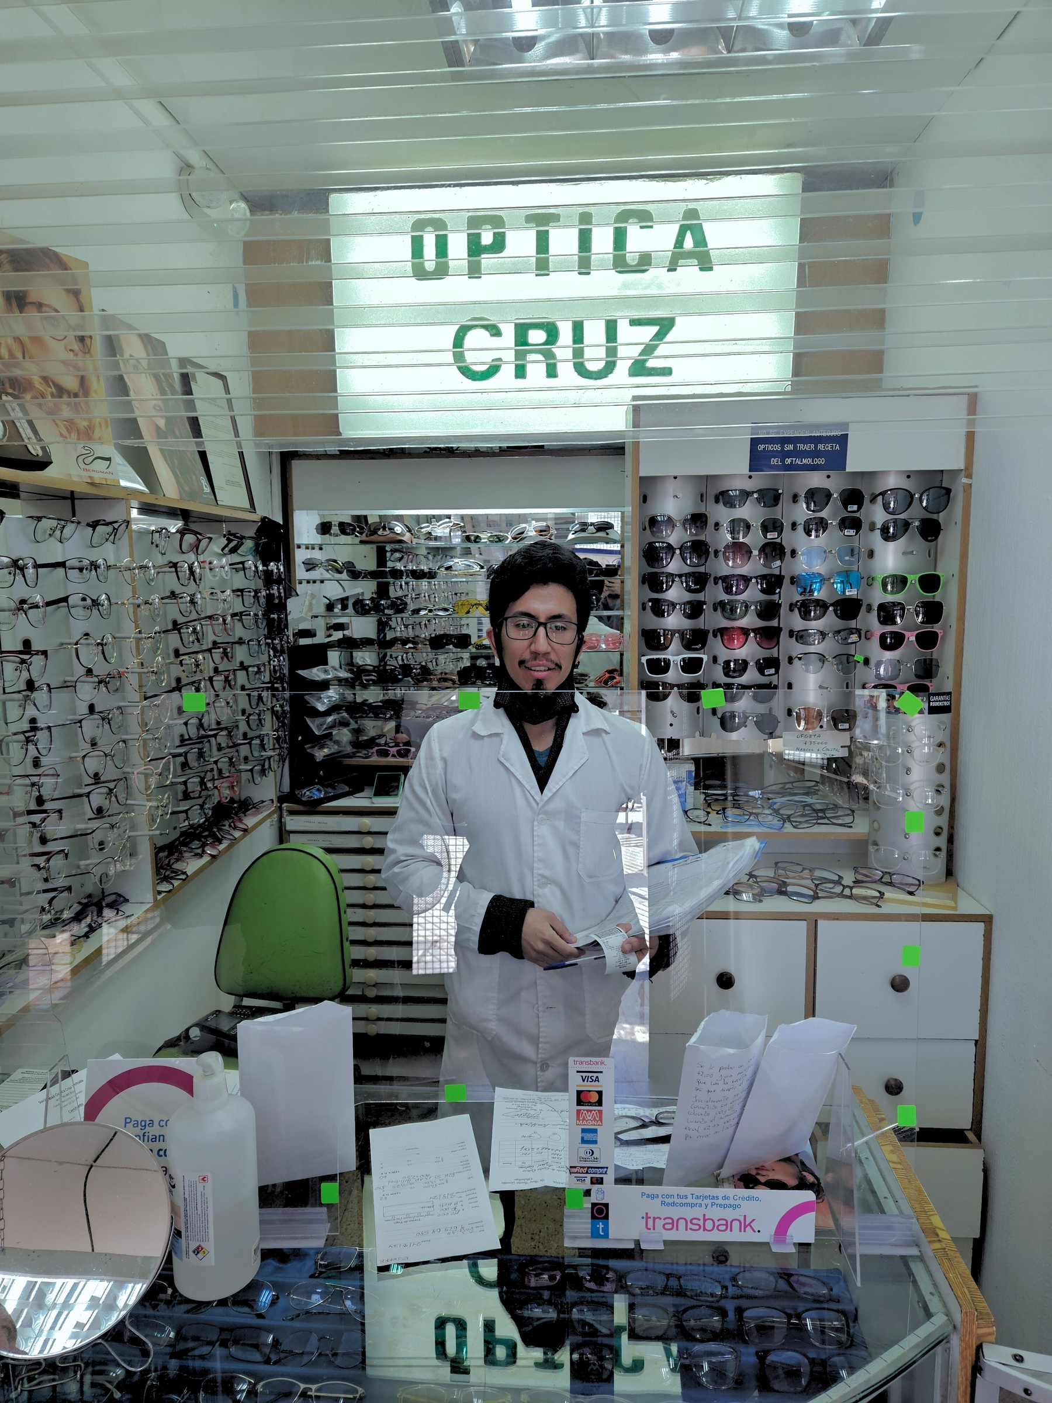


SISTEMA DE GESTIÓN DE ÓPTICAS (SGO)
INTEGRANTES
DEREK NEEDHAM
RODRIGO VÁSQUEZ
ASIGNATURA
CAPSTONE
DOCENTE
JORGE GÓMEZ F.

Slide 2


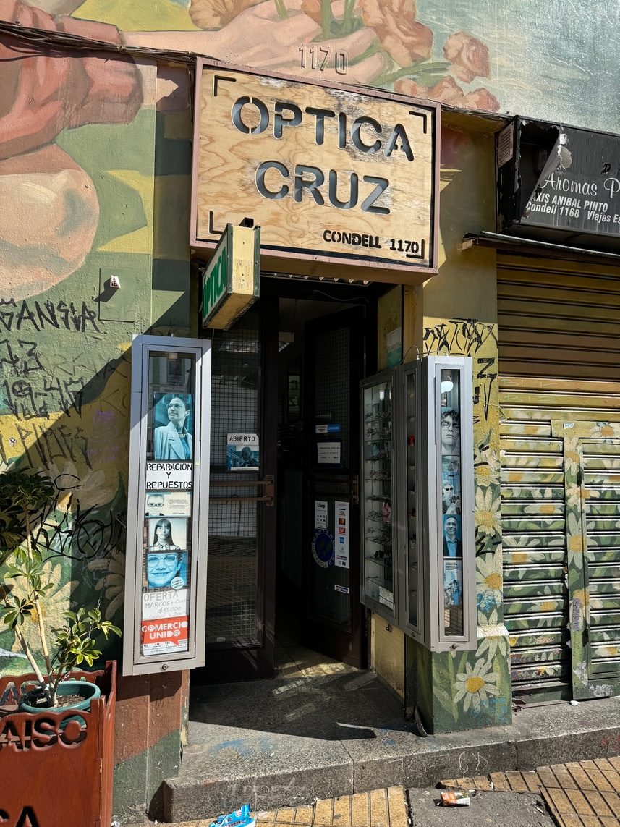

Introducción y Contexto
Modernización de Óptica Cruz
Una empresa familiar con más de 50 años en el sector de Valparaíso.
Objetivo
Un sistema de gestión digital para:
Clientes
Recetas médicas
Órdenes de trabajo
Entorno competitivo
Mayor demanda de soluciones tecnológicas
Clientes valoran rapidez y precisión

Slide 3

Situación Actual
Actualmente, Óptica Cruz depende del papel para registrar clientes, recetas médicas y órdenes de trabajo
Problemas
Gestión manual de procesos
Dependencia del papel
Pérdida de información y confusión
Incapacidad de seguimiento

Slide 4

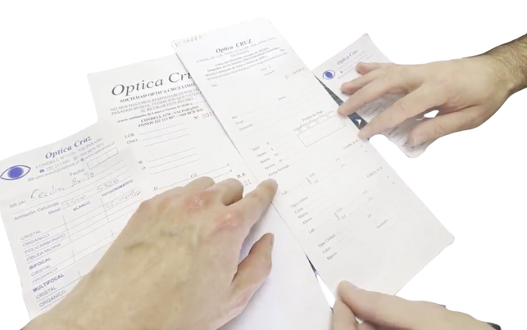
Solución Propuesta y Módulos del Sistema
Sistema de Gestión de Ópticas (SGO):
Automatiza y optimiza procesos
Mejora la eficiencia operativa
Módulos clave:
Administrador de Usuarios
Gestión de Clientes
Gestión de Recetas Médicas
Gestión de Órdenes de Trabajo
Gestión de Elaboración de Certificados para prestadores de salud.

Slide 5
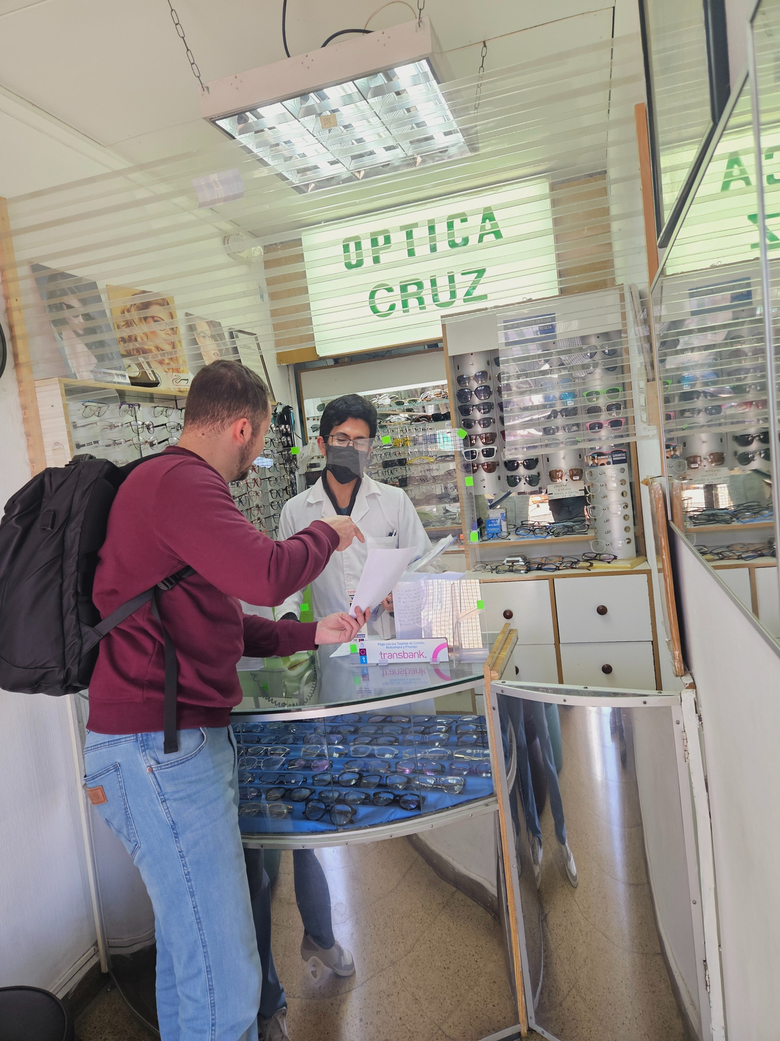



Flujos optimizados
Registro y seguimiento de clientes
Recetas médicas
Órdenes de trabajo
Notificaciones automáticas
Certificados para prestadores de salud
Metodología
Flujos de Trabajo Optimizados y Metodología
Scrum: Adaptación continua, retroalimentación rápida
Herramientas: Telegram, Microsoft Planner, Microsoft Loop, Github

Slide 6
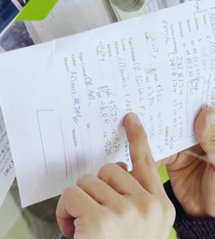
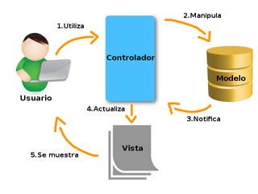
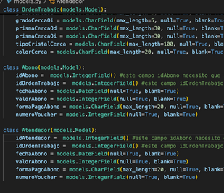







Planificación de Sprints y Roles
Sprint 0
Sprint 1
Sprint 2
Sprint 2
Refinamiento
Requerimientos
(2 semanas)
Diseño inicial
(3 semanas)
Backend y Base de Datos (4 semanas)
Integración y pruebas
(4 semanas)
Preparación y ajustes finales
(2 semanas)
Roles:
Derek Needham: Scrum Master
Rodrigo Vásquez: Ingeniero Desarrollador

Slide 7
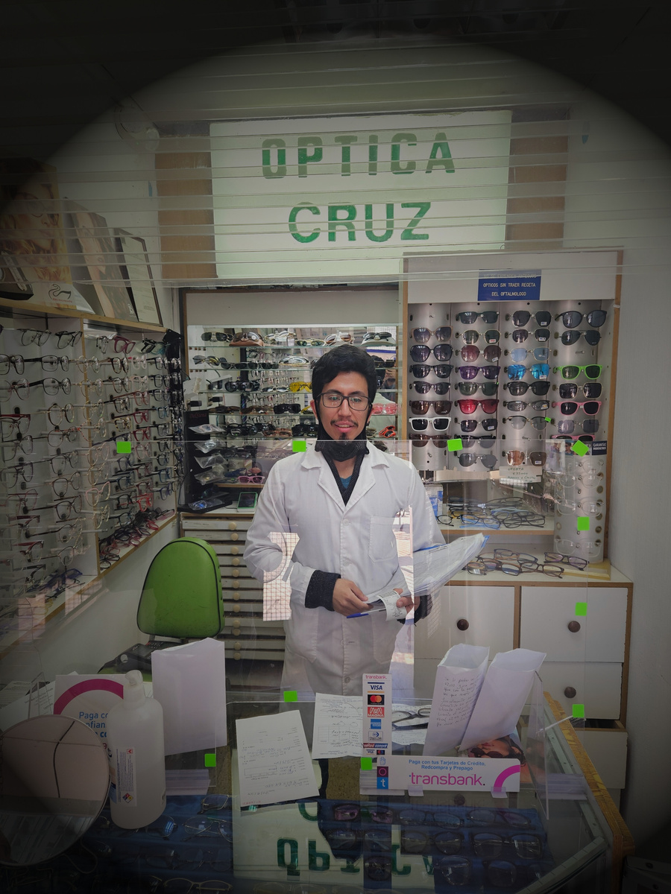

Impacto Esperado y Plan de Capacitación
Impacto esperado:
Mejoras en la eficiencia operativa
Reducción de errores
Satisfacción del cliente
Capacitación:
Sesiones prácticas
Uso de los módulos del sistema

Slide 8
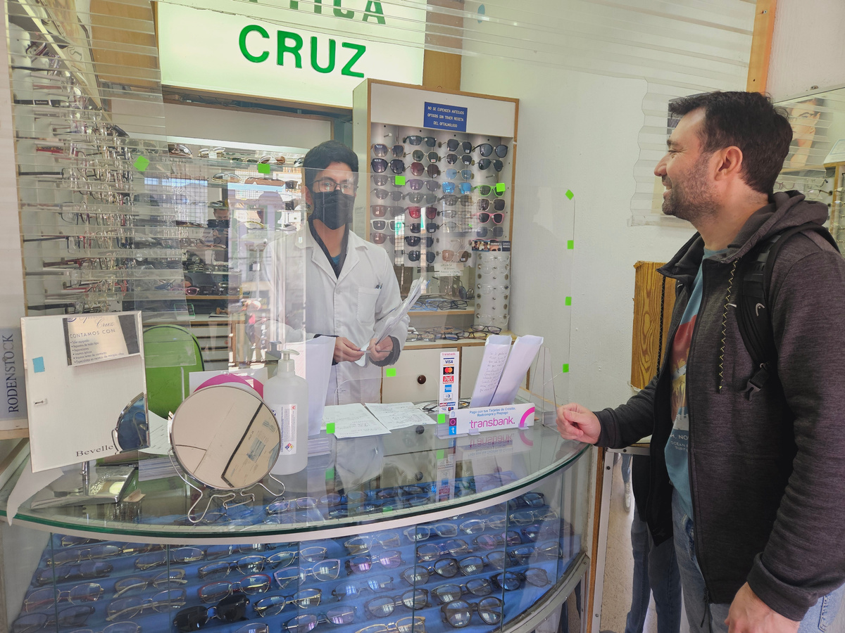


Conclusión y Sostenibilidad
Resumen
Solución digital para modernizar Óptica Cruz
Automatización para mejorar procesos
Preparados para el crecimiento futuro
Sostenibilidad
Reducción del uso de papel
Contribución a la sostenibilidad ambiental

Slide 9

GRACIAS

